Slide 1
СИСТЕМА ЛИНЕЙНЫХ УРАВНЕНИЙ
В ТРУДАХ К. ГАУССА,
Г. КРАМЕРА, Э. РУШЕ
Презентация к докладу подготовлена учащимся 11 «А» класса Шкилевичем Антоном

Slide 2
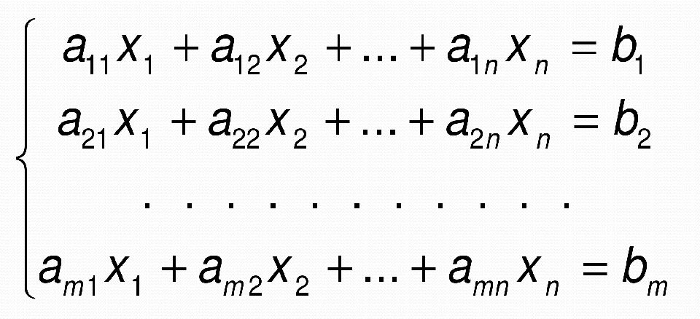
Введение: Исторический контекст и значение систем линейных уравнений
Системы линейных уравнений играют важнейшую роль в развитии математики и ее приложений на протяжении столетий. Системы линейных уравнений являются ключевыми элементами в математическом моделировании. С их помощью решаются задачи в электротехнике, механике, экономике, статистике и информатике. Цель этого доклада — рассмотреть три основных метода анализа и решения систем линейных уравнений: метод Гаусса, правило Крамера и теорему Руше-Фробениуса.

Slide 3
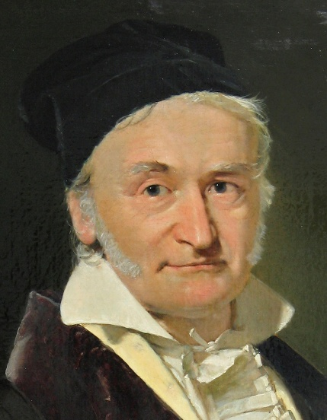
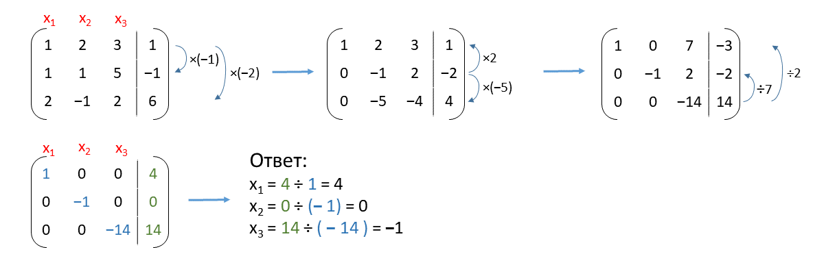
Метод Гаусса (Гауссово исключение)
Метод Гаусса, также известный как метод последовательного исключения, представляет собой алгоритм, основанный на элементарных преобразованиях строк матрицы коэффициентов системы. Алгоритм состоит из двух этапов: прямого и обратного хода.

Slide 4
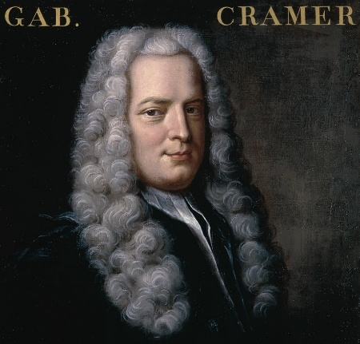
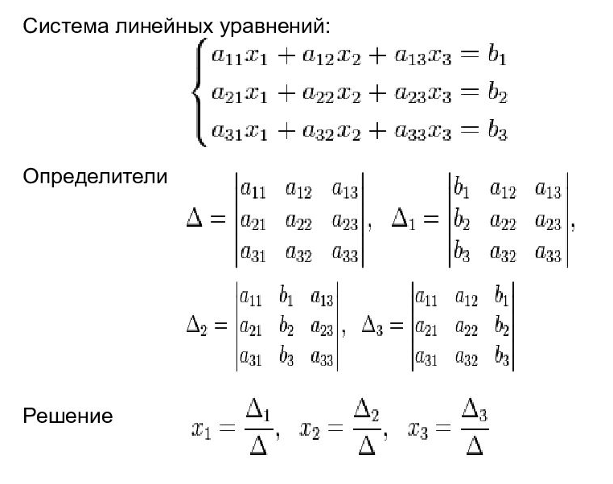
Правило Крамера
Правило Крамера применимо к квадратным системам (n уравнений и n неизвестных), у которых определитель основной матрицы не равен нулю.

Slide 5
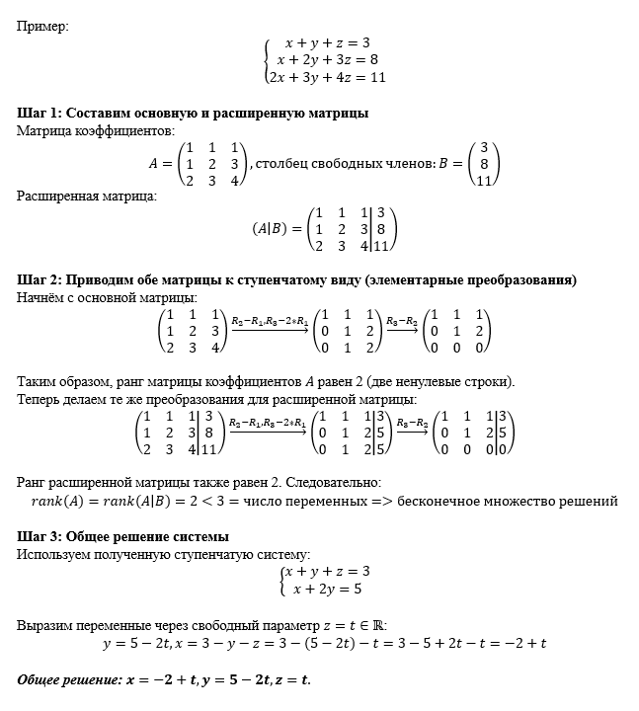
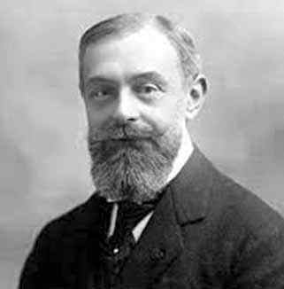
Теорема Руше-Фробениуса
Согласно теореме, система линейных уравнений совместна (имеет хотя бы одно решение) тогда и только тогда, когда ранг основной матрицы равен рангу расширенной матрицы. Если при этом ранг равен числу переменных — решение единственно. Если меньше — существует бесконечно много решений. Если ранги различны — система несовместна.

Slide 6
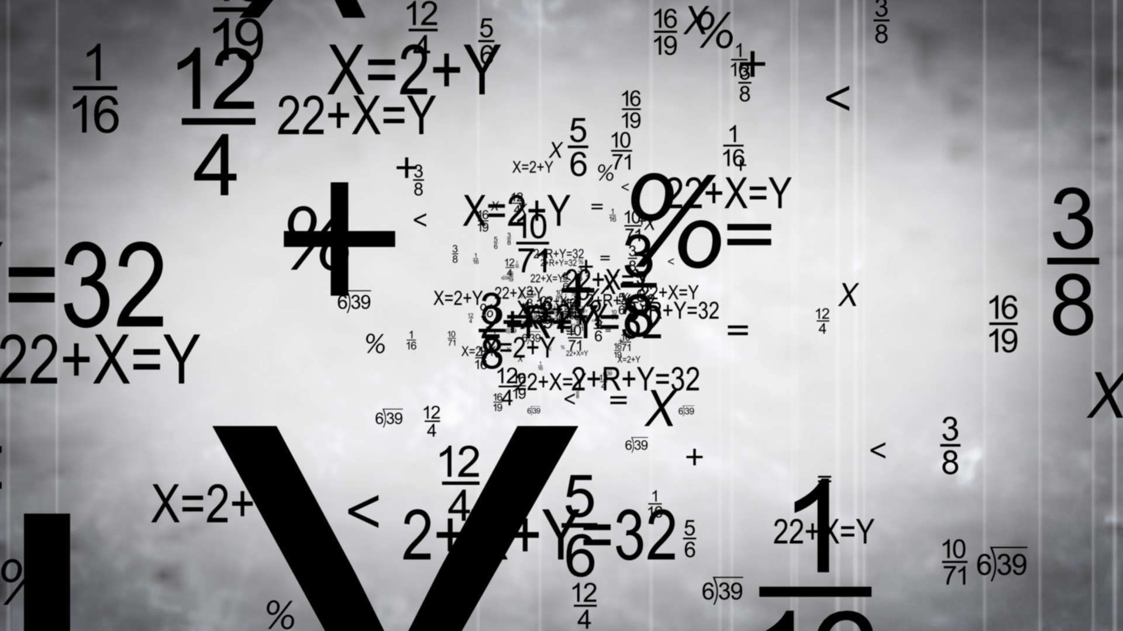
Заключение: Сравнительный анализ и значение трудов ученых
Методы Гаусса, Крамера и теорема Руше-Фробениуса представляют собой три взаимодополняющих подхода к решению и анализу систем линейных уравнений. Значение трудов этих ученых выходит далеко за пределы математики. Их методы используются в технических расчетах, моделировании, программировании, статистике и науках о данных.
Таким образом, системы линейных уравнений, их теория и методы решения остаются фундаментальной частью как классической, так и современной математики.

Slide 7
Спасибо за внимание!

